Slide 1

JK、D、T触发器
葛以伟

Slide 2

数字电路
考纲要求
掌握JK触发器逻辑图、逻辑功能、真值表，并能由输入波形画出输出波形
知识回顾 新课导入 目标及重难点 新授 总结与合作探究 作业 限时检测

Slide 3
数字电路
JK触发器
D触发器
T触发器
目标：
知识回顾 新课导入 目标及重难点 新授 总结与合作探究 作业 限时检测

Slide 4
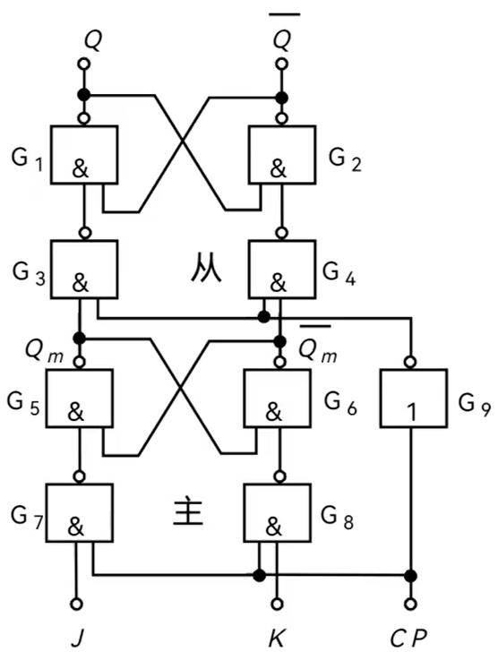
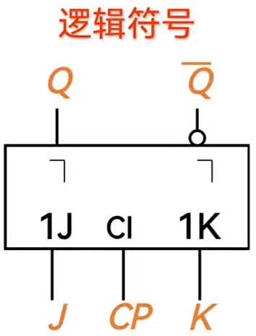
数字电路
一、主从JK触发器
1、电路结构
反馈线
知识回顾 新课导入 目标及重难点 新授 总结与合作探究 作业 限时检测

Slide 5
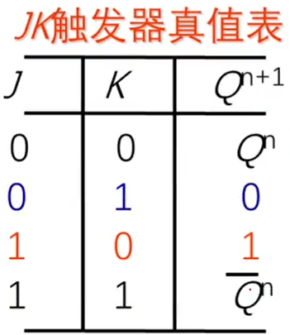
数字电路
一、主从JK触发器
00保持，11反转(具有计数功能)
01,10同J
知识回顾 新课导入 目标及重难点 新授 总结与合作探究 作业 限时检测

Slide 6
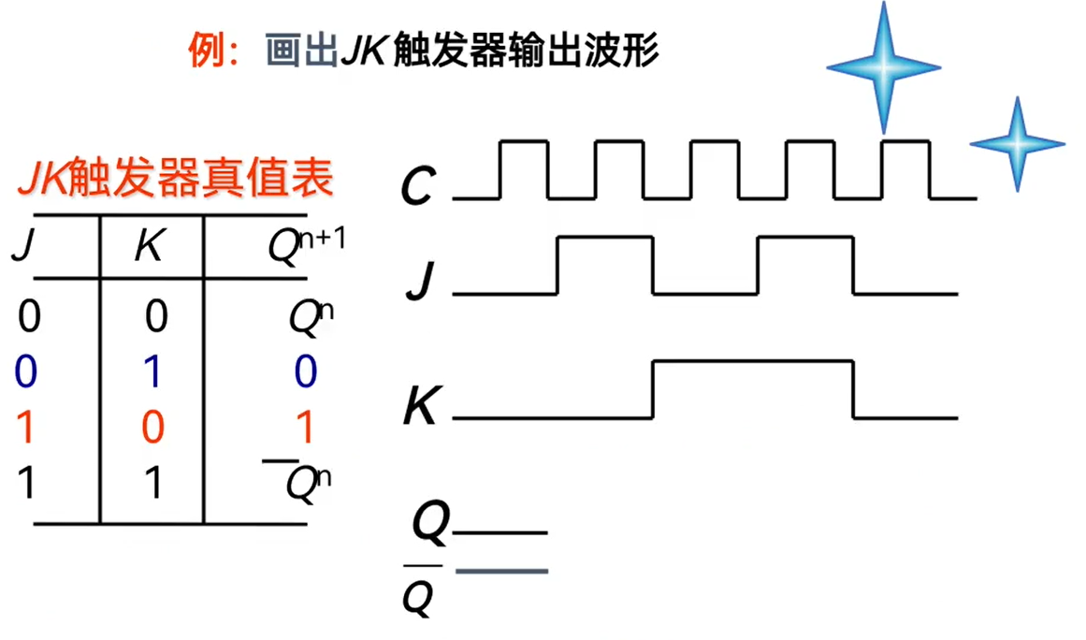
数字电路
假设Q的初态为0
1
0
0
1
1
0
0
0
知识回顾 新课导入 目标及重难点 新授 总结与合作探究 作业 限时检测

Slide 7

数字电路
一、主从JK触发器
5、动作特点：
1.主从触发器分两步工作:
第一步，CP=1期间，主触发器的输出状态由输入信号的状态确定，从触发器的输出状态保持不变。
第二步，当CP从1变为0时，从触发器的输出状态由主触发器当时的状态决定。
2.在CP=1的全部时间里输入信号的变化都将对主触发器起控制作用。
知识回顾 新课导入 目标及重难点 新授 总结与合作探究 作业 限时检测

Slide 8
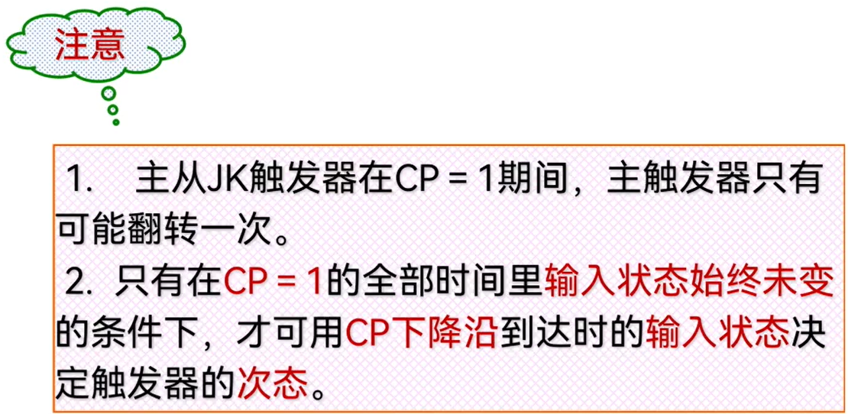
数字电路
一、主从JK触发器
知识回顾 新课导入 目标及重难点 新授 总结与合作探究 作业 限时检测

Slide 9
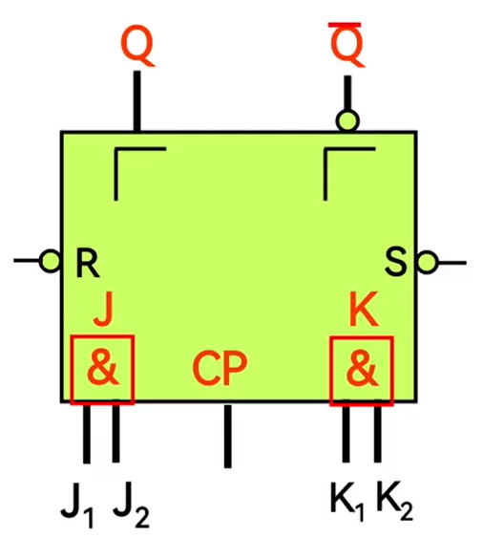


数字电路
二、具有多输入端的主从JK触发器
知识回顾 新课导入 目标及重难点 新授 总结与合作探究 作业 限时检测

Slide 10
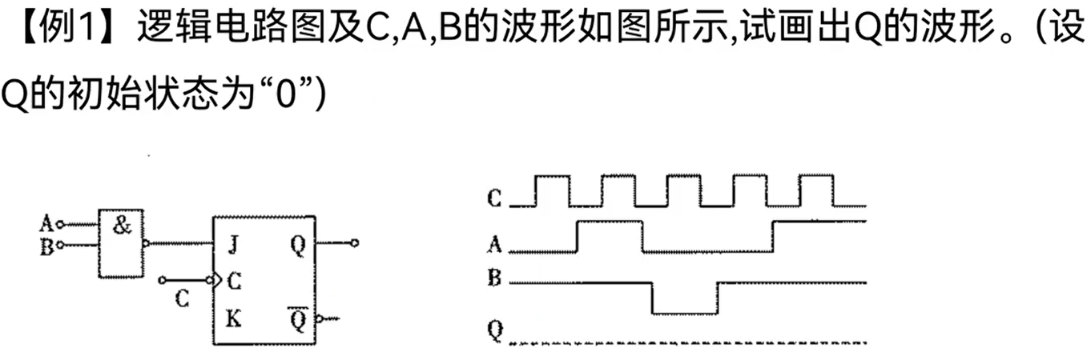

数字电路
J = $\overline{AB}$
K = 1
CP
下降沿触发
思路：
找波形是上升沿，还是下降沿触发
知识回顾 新课导入 目标及重难点 新授 总结与合作探究 作业 限时检测

Slide 11
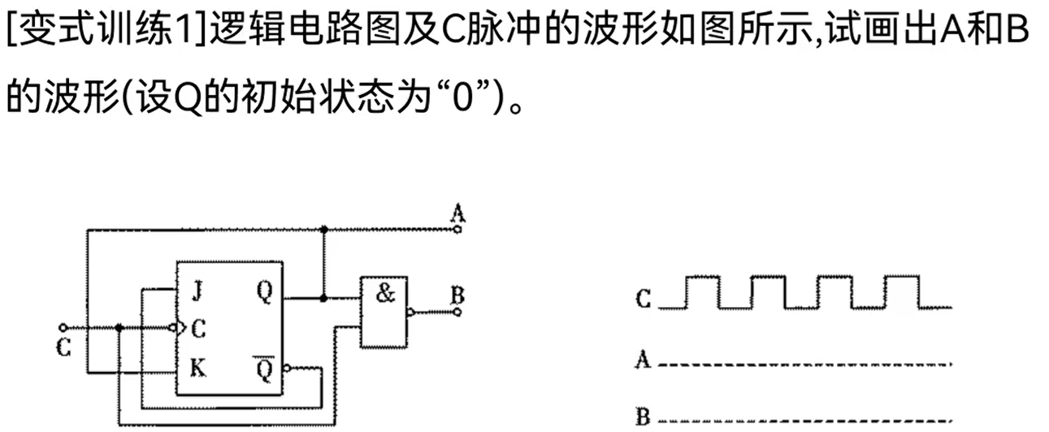


数字电路
下降沿触发
Q
J = $\overline{Q}$
K= Q
$$\overline{QC}$$
知识回顾 新课导入 目标及重难点 新授 总结与合作探究 作业 限时检测

Slide 12
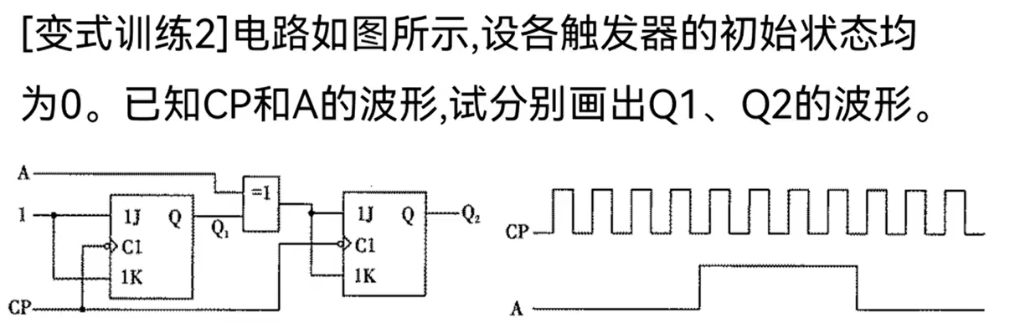
0
0
0
没有记忆功能
J₁=K₁=1
Q₁
0
1
0
有记忆
J₂=K₂=A⊕Q₁
Q₂
输入端有Q就有记忆功能
知识回顾 新课导入 目标及重难点 新授 总结与合作探究 作业 限时检测

Slide 13
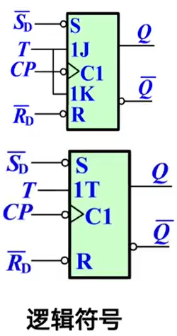
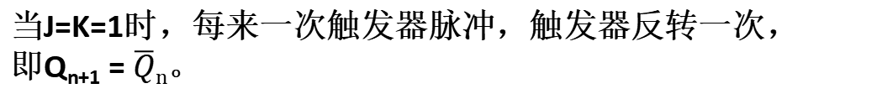
数字电路
三、T触发器
1、电路结构
把JK触发器的J端和K端相接作为控制端，称为T端。
2、逻辑功能
当J=K=0时，触发脉冲不起作用。
当J=K=1时，每来一次触发器脉冲，触发器反转一次，
即Q_{n+1} = $\overline{Q}$_{n}。
知识回顾 新课导入 目标及重难点 新授 总结与合作探究 作业 限时检测

Slide 14
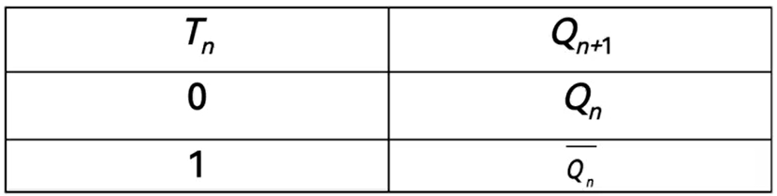
数字电路
三、T触发器
3、真值表
(保持)
(翻转)
4、用途：计数
当T=0时，触发器无计数功能。
当T=1时，触发器具有计数功能。
知识回顾 新课导入 目标及重难点 新授 总结与合作探究 作业 限时检测

Slide 15
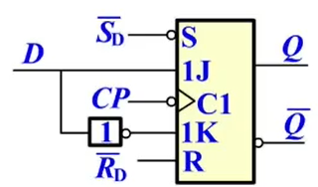
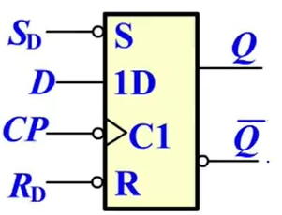
数字电路
四、D触发器
1、电路结构
在JK触发器的K端，串联一个非门，再接到J端，引出一个控制端D，就组成D触发器。
2、逻辑功能
D触发器是JK触发器在J≠K条件下的特殊情况。
在时钟脉冲作用后，触发器状态与D端状态相同，即Q_{n+1} = D。
逻辑符号
知识回顾 新课导入 目标及重难点 新授 总结与合作探究 作业 限时检测

Slide 16
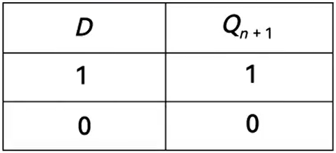
数字电路
四、D触发器
3、真值表
逻辑符号
知识回顾 新课导入 目标及重难点 新授 总结与合作探究 作业 限时检测

Slide 17
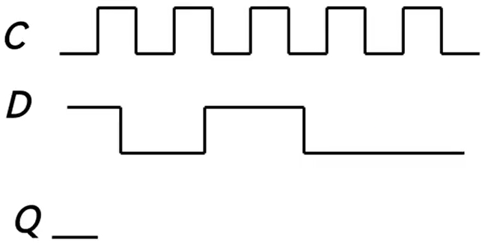
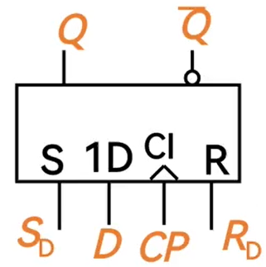
数字电路
例1：D触发器的波形图
没有记忆功能
第一步：看CP
发现只有箭头，没有⭕，我们称上升沿。
知识回顾 新课导入 目标及重难点 新授 总结与合作探究 作业 限时检测

Slide 18
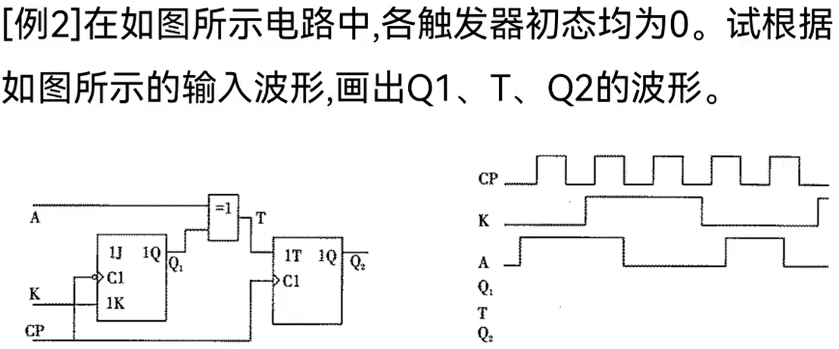
数字电路
上升降沿
下降沿
J = 1
K = K
T = A⨁Q₁
知识回顾 新课导入 目标及重难点 新授 总结与合作探究 作业 限时检测

Slide 19
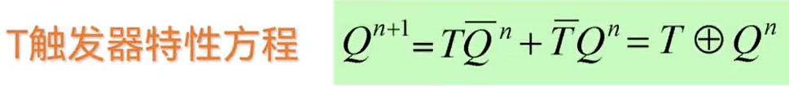

数字电路
五、触发器特征方程
知识回顾 新课导入 目标及重难点 新授 总结与合作探究 作业 限时检测

Slide 20
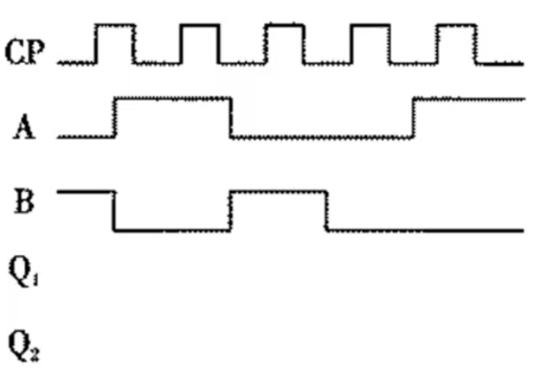
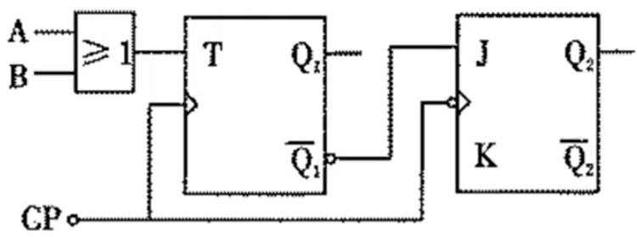

数字电路
1.在图所示电路中，各触发器的初态均为0，各输入波形如图所示。在图中画出两触发器输出Q1、Q2的波形。
A和B没有记忆功能
0
1
T = A+B
J = $\overline{Q}$
K = 1
知识回顾 新课导入 目标及重难点 新授 总结与合作探究 作业 限时检测

Slide 21
总结
JK触发器
D触发器
T触发器
知识回顾 新课导入 目标及重难点 新授 总结与合作探究 作业 限时检测

Slide 22
作业
知识回顾 新课导入 目标及重难点 新授 总结与合作探究 作业 限时检测

Slide 23
限时检测
知识回顾 新课导入 目标及重难点 新授 总结与合作探究 作业 限时检测

